Slide 1
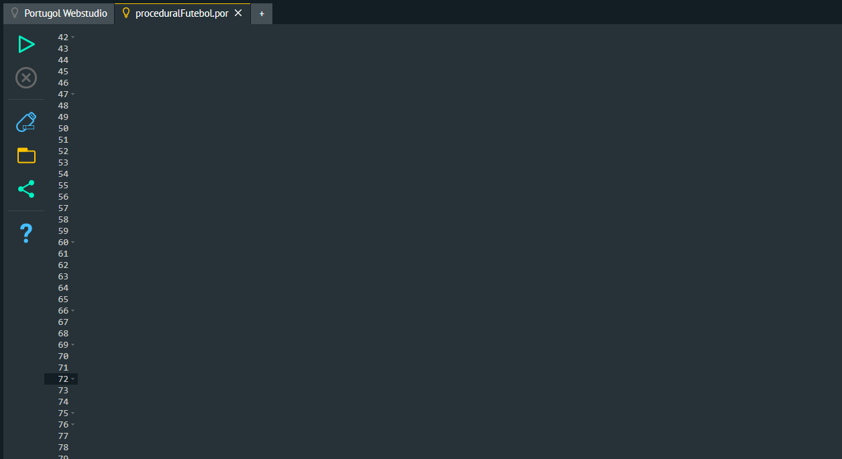
Desafio
TREINO DE LÓGICA – REVISÃO
Escreva um programa em português estruturado.
1-Acesse https://portugol-webstudio.cubos.io/ide
2-Escreva seu programa. Caso seja necessário, utilize a documentação de ajuda no ícone com o ponto de interrogação.

Slide 2
Regras de Negócio
Uma empresa organizadora de campeonatos de futebol precisa controlar o tempo das partidas. Para isso, é necessário que o programa defina o juiz da partida, guardando os seguintes dados: nome, altura, se é certificado pela FIFA e se o nível de experiência é baixo, intermediário ou alto.
O usuário deve informar ao programa se trouxeram a bola para campo de futebol e se o juiz está presente. Caso positivo, o usuário deverá digitar a letra “S”, caso negativo, deverá digitar a letra “N”. Se a resposta for “N” para bola, uma mensagem deve surgir avisando que não é possível jogar sem bola. Se for “N” para juiz, que não se pode iniciar uma partida sem juiz. Se for “N” para ambos, só é necessário que a mensagem da bola seja mostrada. Neste caso, se a partida não foi iniciada, uma mensagem de erro complementar deve aparecer logo após: “ Erro. A partida não foi iniciada. ”
Caso o usuário digite algo diferente de “S” ou “N” (maiúscula ou minúscula), o programa deve informar que não será aceito nada diferente dessas duas letras, pedindo automaticamente (ou seja, o programa não pode ser finalizado pelo erro de digitação do usuário) para digitar a escolha novamente.
Caso as respostas sejam positivas, um cronômetro é iniciado. A partida deve ser finalizada após atingir o valor equivalente a 1 hora e 50 minutos. Não é necessário medir o tempo de verdade, basta que a partida seja finalizada após atingir esse valor. Ao finalizar a partida, uma mensagem deve aparecer na tela informando que a partida foi finalizada com sucesso, o tempo de jogo deve aparecer em minutos e os dados do juiz que foram guardados.

